Slide 1
시스템 모듈 상세 설계 – Server (?/?)
15
Database Access (1/4)
01
- 데이터베이스 연동
02
기 능
03
- 데이터베이스에 접속
- 데이터베이스에 원하는 요청에 따른 결과값 반환 및 수정
04
05
다루는 정보
06
- databaseInfo : 데이터베이스에 관련된 정보를 저장
07
08
고려사항
- 아두이노에서 데이터를 수신한 다음 수행
09

Slide 2
시스템 모듈 상세 설계 – Server (?/?)
15
Database Access (2/4)
01
- 데이터베이스 연동
02
함 수
- 화장실 찾기
03
04
searchToilet()
형식 | LatLng searchToilet()
리턴값 | LatLng
설명 | 화장실 위치를 지도에 출력
예시 | searchToilet(toilet_UID)
getToiletList()
형식 | string getToiletList()
리턴값 | string
설명 | 가까운 화장실 목록 출력
예시 | getToiletList(toilet_UID)
05
06
07
08
getToilet()
형식 | string getToilet()
리턴값 | string
설명 | 선택한 화장실 상세정보 출력
예시 | getToilet(toilet_UID)
getSeat()
형식 | string getSeat()
리턴값 | string
설명 | 선택한 화장실 자리 상세정보 출력
예시 | getSeat(seat_UID)
09

Slide 3
시스템 모듈 상세 설계 – Server (?/?)
15
Database Access (3/4)
01
- 데이터베이스 연동
02
함 수
- 회원가입, 로그인
03
04
CheckID()
형식 | boolean CheckID()
리턴값 | true / false
설명 | 회원가입 시 중복되는 id 확인
예시 | If(CheckID()) { … }
CheckUser()
형식 | boolean CheckUser()
리턴값 | true / false
설명 | 로그인 시 사용자 id, pw 확인
예시 | If(CheckUser()) { … }
05
06
07
08
addUser()
형식 | void addUser(String user_id, String user_pw)
리턴값 | X
설명 | 회원가입 신규 내용 추가
예시 | addUser(user_id,user_pw)
09

Slide 4
시스템 모듈 상세 설계 – Server (?/?)
15
Database Access (4/4)
01
- 데이터베이스 연동
02
함 수
- 사용후기, 시설물 고장 신청, Q&A
03
04
getReviewList(), getWrongList(), getQAList()
형식 | string getReviewList()
리턴값 | string
설명 | 모든 후기 목록 출력
예시 | getReviewList(review_title)
getReview(), getWrong(), getQA()
형식 | string getReview()
리턴값 | String
설명 | 선택한 사용후기 내용출력
예시 | getReview(review_UID)
05
06
07
08
getMyReview(), getMyWrong(), getMyQA()
형식 | string getMyReview()
리턴값 | string
설명 | 사용자가 작성한 후기 목록 출력
예시 | getMyReview(user_UID)
addReview(), addWrong(), addQA()
형식 | void addReview(String review_)
리턴값 | X
설명 | 사용자가 작성한 후기 DB에 등록
예시 | addReview(review_)
09

Slide 5


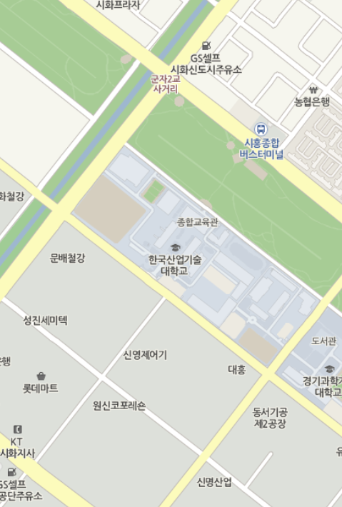



getStartLocation()
첫 실행 현재 위치 출력
getStartToilet()
기본설정 검색 결과 출력
TOMS
TOMS
앱 초기 화면
5초 후 Main 창
( 현재 위치를 보여줌 )
가까운 화장실 찾기

Slide 6


getStartToilet()
기본설정 검색
결과 출력
TOMS
TOMS
현재 위치를 누르면
나의 위치와 주위 화장실들 위치 확인가능
가까운 화장실 찾기
가까운 화장실 찾기

Slide 7








옵션 선택으로 원하는 화장실 검색 가능
getStartLocation()
첫 실행 현재 위치
출력
TOMS
가까운 화장실
옵션선택
거리순
별점순
주행모드
거리설정
200m
500m
1km
남녀공용 여부
분리
공용
편의시설
장애인
아동
aa화장실 – 58.1m
경기도 시흥시 정왕동 한국산업기술대학교 A동
4.2
bb화장실 – 73.5m
경기도 시흥시 정왕동 한국산업기술대학교 B동
4.3
가까운 화장실 찾기를 누르면 주위 화장실의 리스트가 뜸
cc화장실 – 96.3m
경기도 시흥시 정왕동 한국산업기술대학교 체육관
3.9
가까운 화장실 찾기
dd화장실 - 118m
경기도 시흥시 정왕동 한국산업기술대학교 종합관
4.0

Slide 8




getReviewList(), getWrongList(), getQAList()
가까운 화장실
aa화장실
옵션선택
거리순
별점순
주행모드
거리설정
200m
500m
1km
남녀공용 여부
분리
공용
편의시설
장애인
아동
사용률 조회
aa화장실 – 58.1m
aa화장실 – 58.1m
경기도 시흥시 정왕동 한국산업기술대학교 A동
4.2
주소 : 경기도 시흥시 정왕동 한국산업기술대학교 A동
관리기관명 : 한국산업기술대학교
연락처 : 031 – 8041 - ****
남녀공용 여부 : X
개방 시간 : 00:00 ~ 24:00
bb화장실 – 73.5m
경기도 시흥시 정왕동 한국산업기술대학교 B동
4.3
4.2
cc화장실 – 96.3m
화장실 선택 시
사용 후기, 시설물 고장신청내역 등 상세정보 확인 가능
깨끗해요 – 급할때는TOMS
경기도 시흥시 정왕동 한국산업기술대학교 체육관
3.9
화장실 칸 수도 많고, 관리도 잘되는 듯!!
dd화장실 - 118m
휴지가 없어요.. – 오늘은변비탈출
경기도 시흥시 정왕동 한국산업기술대학교 종합관
4.0
오늘은 진짜 변비탈출 기회가 왔어여... 근데 화장실에 휴지가…

Slide 9




getToilet(),
getSeat()
aa화장실
사용률 조회
6/10
사용가능
사용률 조회
aa화장실 – 58.1m
사용가능
주소 : 경기도 시흥시 정왕동 한국산업기술대학교 A동
관리기관명 : 한국산업기술대학교
연락처 : 031 – 8041 - ****
남녀공용 여부 : X
개방 시간 : 00:00 ~ 24:00
사용가능
사용가능
4.2
깨끗해요 – 급할때는TOMS
사용률 조회 선택 시
사용자별 화장실
사용률 조회 가능
사용가능
화장실 칸 수도 많고, 관리도 잘되는 듯!!
휴지가 없어요.. – 오늘은변비탈출
사용가능
오늘은 진짜 변비탈출 기회가 왔어여... 근데 화장실에 휴지가…

Slide 10



TOMS
TOMS
TOMS
회원가입 ID찾기 / PW찾기
화장실 사용 후기
시설물 고장 신청
Q&A
메뉴 선택 시
사용자 정보와
메뉴 확인 가능
개발자 정보
가까운 화장실 찾기
TOMS는 화장실 관리 시스템으로 가까운 화장실 찾기 가능
사용 후기와 시설물 고장 신청으로 보다 편리한 화장실 사용가능
MADE BY. 박누리,박준민,배은재 TEL) 010.6235.5117
가까운 화장실 찾기

Slide 11
addUser(),
CheckID(),
CheckUser()
TOMS
TOMS
TOMS
회원가입 ID찾기 / PW찾기
회원가입
화장실 사용 후기
ID
확인
시설물 고장 신청
PW
Q&A
PW확인
JOIN
개발자 정보
회원가입 선택 시
id, pw 입력 창 출력
id 확인 선택 시
이벤트 발생
TOMS는 화장실 관리 시스템으로 가까운 화장실 찾기 가능
사용 후기와 시설물 고장 신청으로 보다 편리한 화장실 사용가능
MADE BY. 박누리,박준민,배은재 TEL) 010.6235.5117
가까운 화장실 찾기

Slide 12
TOMS
TOMS
TOMS
TOMS
환영합니다!
오늘은변비탈출 님
회원가입 ID찾기 / PW찾기
내가 쓴 글 보러 가기
화장실 사용 후기
화장실 사용 후기
시설물 고장 신청
시설물 고장 신청
Q&A
Q&A
개발자 정보
로그인 시
MyPage 창 출력
내가 쓴 글 확인 가능
개발자 정보
TOMS는 화장실 관리 시스템으로 가까운 화장실 찾기 가능
사용 후기와 시설물 고장 신청으로 보다 편리한 화장실 사용가능
MADE BY. 박누리,박준민,배은재 TEL) 010.6235.5117
가까운 화장실 찾기
TOMS는 화장실 관리 시스템으로 가까운 화장실 찾기 가능
사용 후기와 시설물 고장 신청으로 보다 편리한 화장실 사용가능
MADE BY. 박누리,박준민,배은재 TEL) 010.6235.5117
가까운 화장실 찾기

Slide 13
TOMS
마이페이지
TOMS
환영합니다!
오늘은변비탈출 님
내가 쓴 글 보러 가기
내가 쓴 글
화장실 사용 후기
시설물 고장 신청
Q&A
개발자 정보
내가 쓴 글 보러가기
선택 시 사용자가
작성한 리스트 출력
깨끗해요 – 오늘은변비탈출
화장실 칸 수도 많고, 관리도 잘되는 듯!!
TOMS는 화장실 관리 시스템으로 가까운 화장실 찾기 가능
사용 후기와 시설물 고장 신청으로 보다 편리한 화장실 사용가능
MADE BY. 박누리,박준민,배은재 TEL) 010.6235.5117
가까운 화장실 찾기
휴지가 없어요.. – 오늘은변비탈출
오늘은 진짜 변비탈출 기회가 왔어여... 근데 화장실에 휴지가…

